Slide 1
МОСТ

Slide 2
Проект «МОСТ»
Сроки реализации:
сентябрь 2017г. - сентябрь 2019г.
Целевые группы:
студенческая молодежь;
Подростки, дети

Slide 3
Проект «МОСТ»
Цель:
предупреждение молодёжной, подростковой этнической и религиозной нетерпимости путём вовлечения в социально значимую и инновационную деятельность МОСТ, направленную на развитие межнационального сотрудничества.

Slide 4
Проект «МОСТ»
Задачи:
1. Привлечение студенческой молодежи, в том числе обучающихся с ОВЗ для участия в проекте МОСТ, формирование интернациональной команды проекта МОСТ;
2. Создание ресурсного центра и интернациональной команды для реализации мероприятий проекта МОСТ;
3. Проведение комплекса мероприятий и акций, направленных на развитие межнационального сотрудничества.

Slide 5
Проект «МОСТ»
Результаты исследования по проблеме толерантности и установок
на толерантное поведение, в %

Slide 6
Проект «МОСТ»

Slide 7
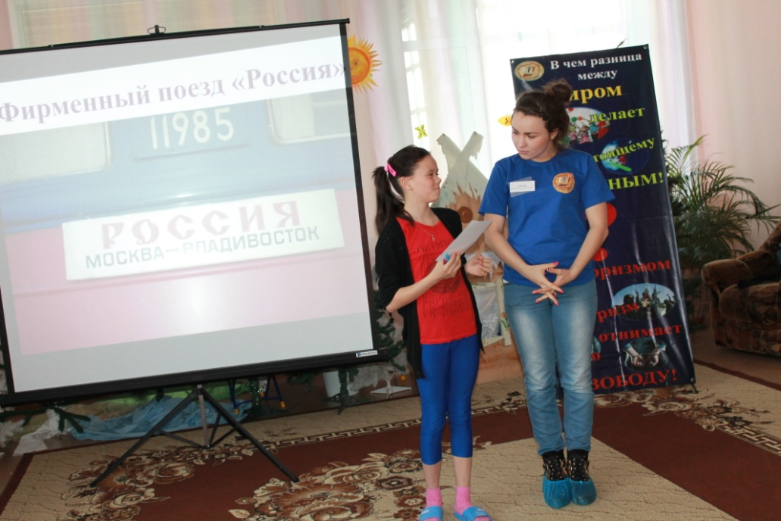
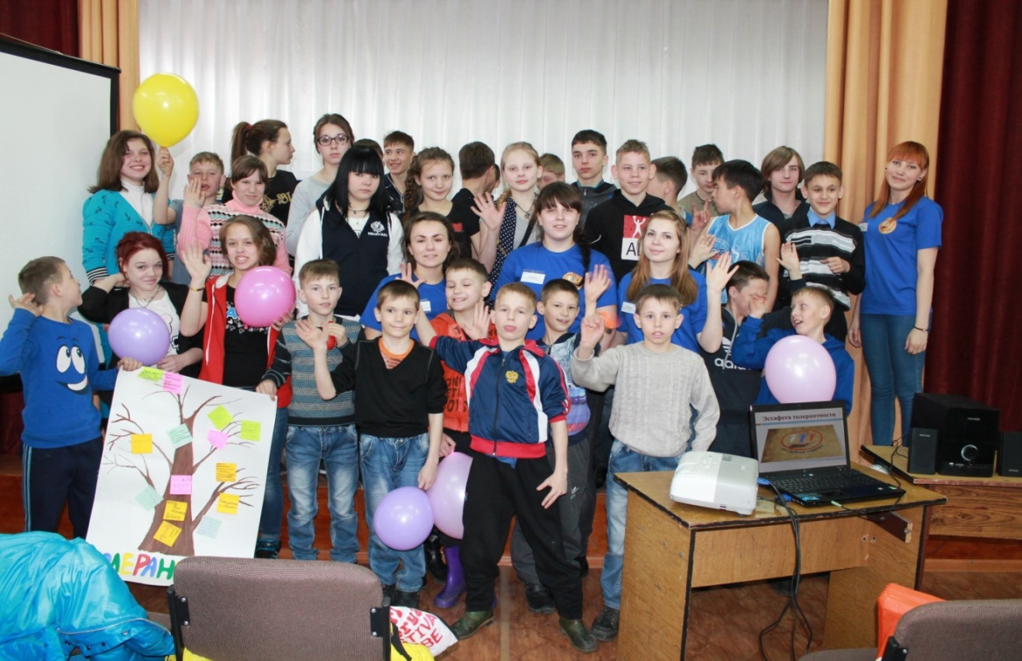
Проект «МОСТ»
Проект «Экстремизму, терроризму нет!
2014 – 2016 гг.

Slide 8
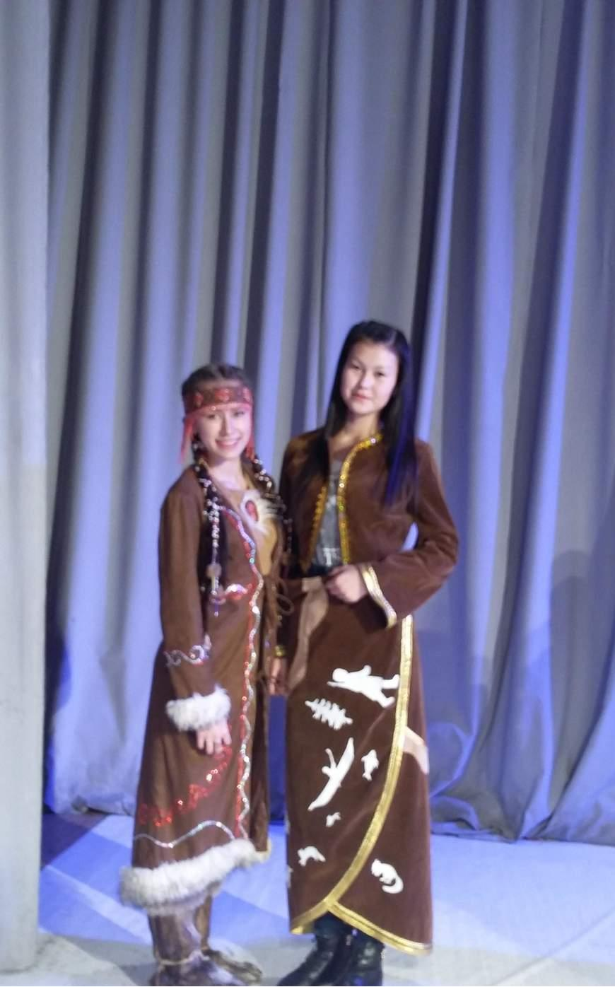
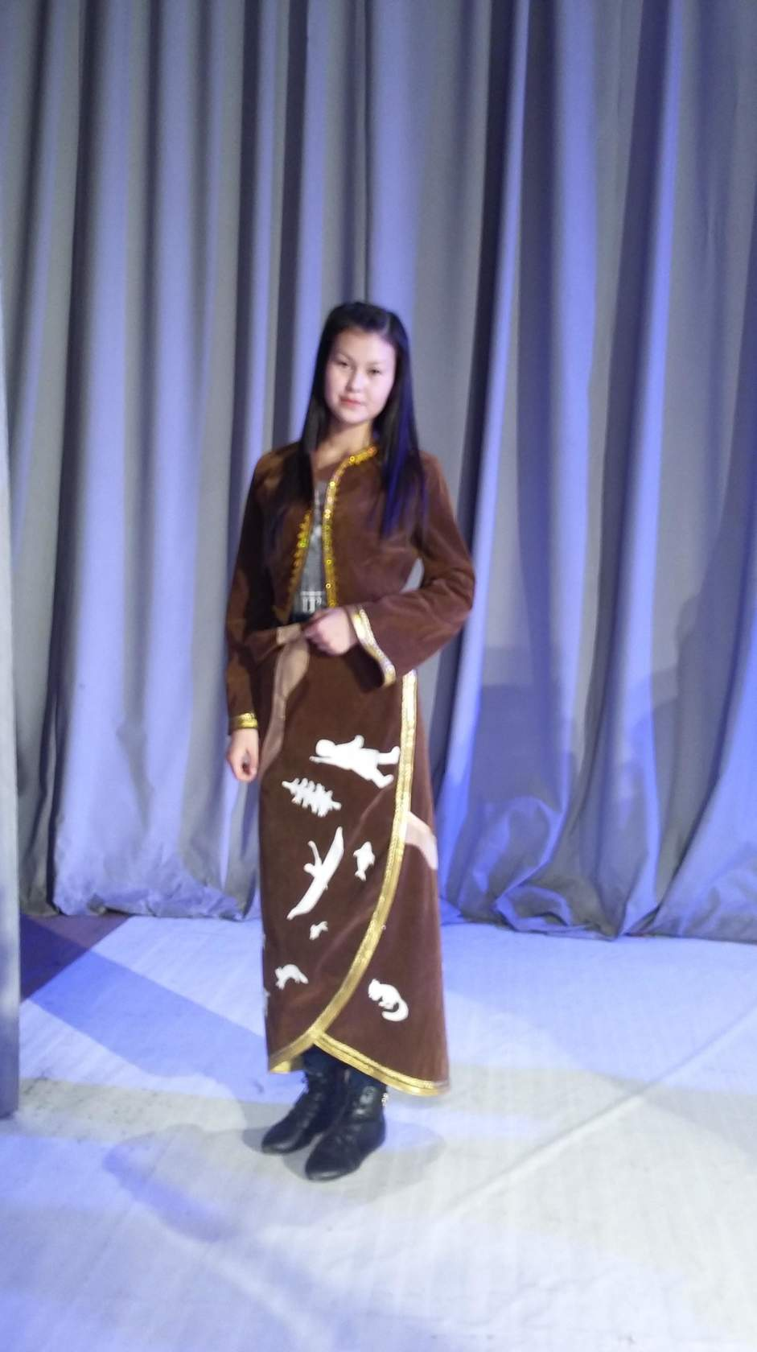
ЭФФЕКТИВНОСТЬ ДЕЯТЕЛЬНОСТИ «МОСТ»

Slide 9
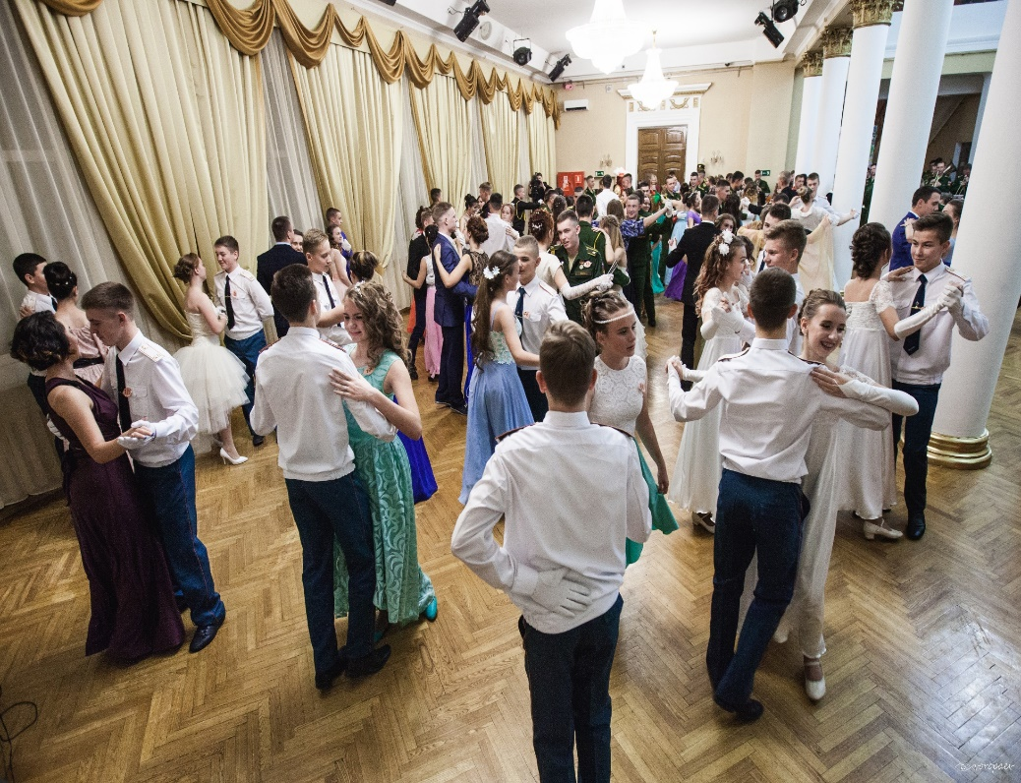
ЭФФЕКТИВНОСТЬ ДЕЯТЕЛЬНОСТИ «МОСТ»

Slide 10
ЭФФЕКТИВНОСТЬ ДЕЯТЕЛЬНОСТИ «МОСТ»

Slide 11
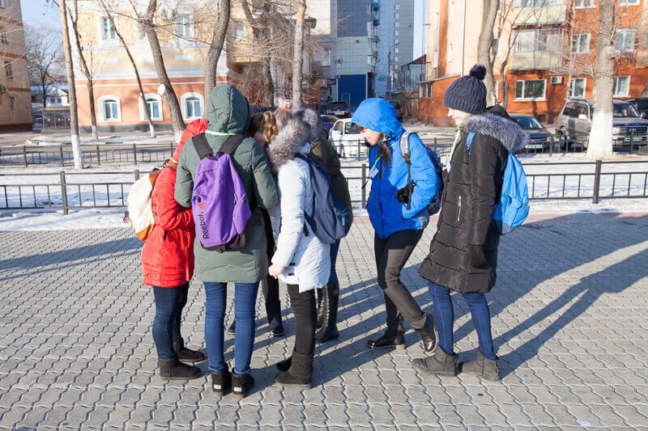
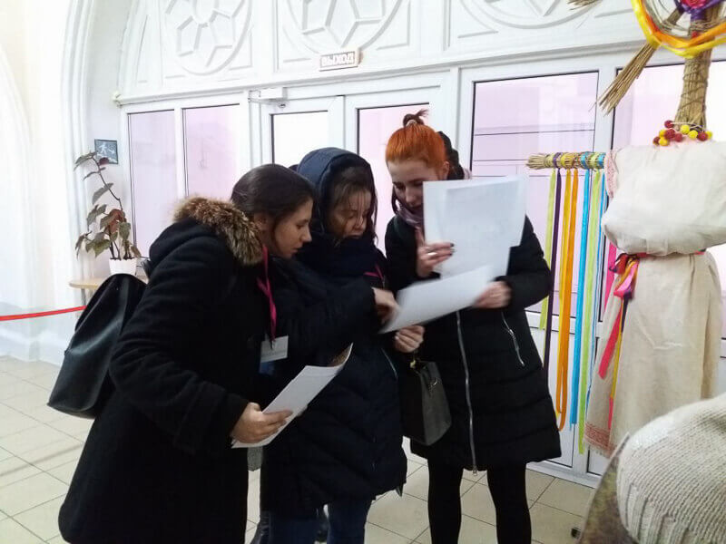
ЭФФЕКТИВНОСТЬ ДЕЯТЕЛЬНОСТИ «МОСТ»

Slide 12
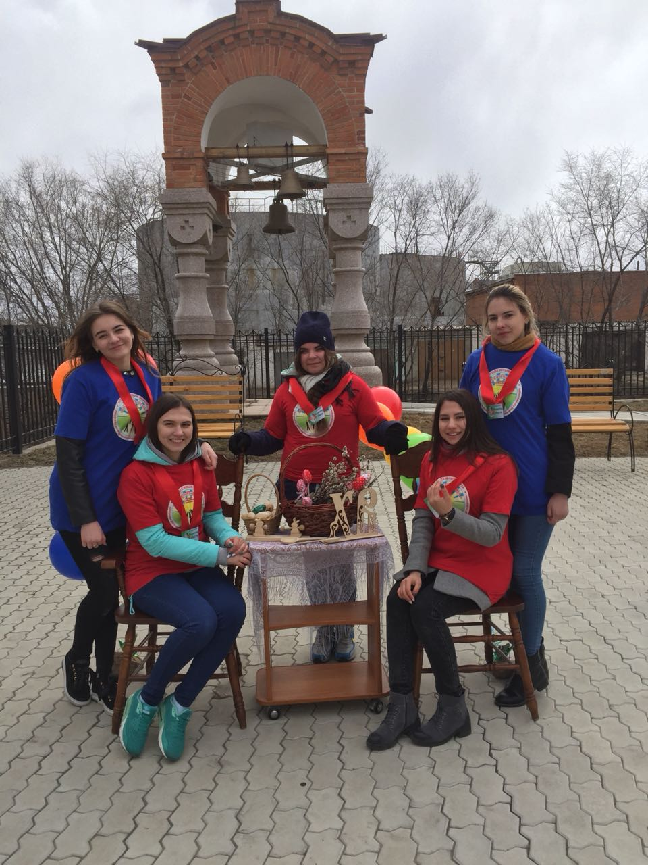
ЭФФЕКТИВНОСТЬ ДЕЯТЕЛЬНОСТИ«МОСТ»

Slide 13
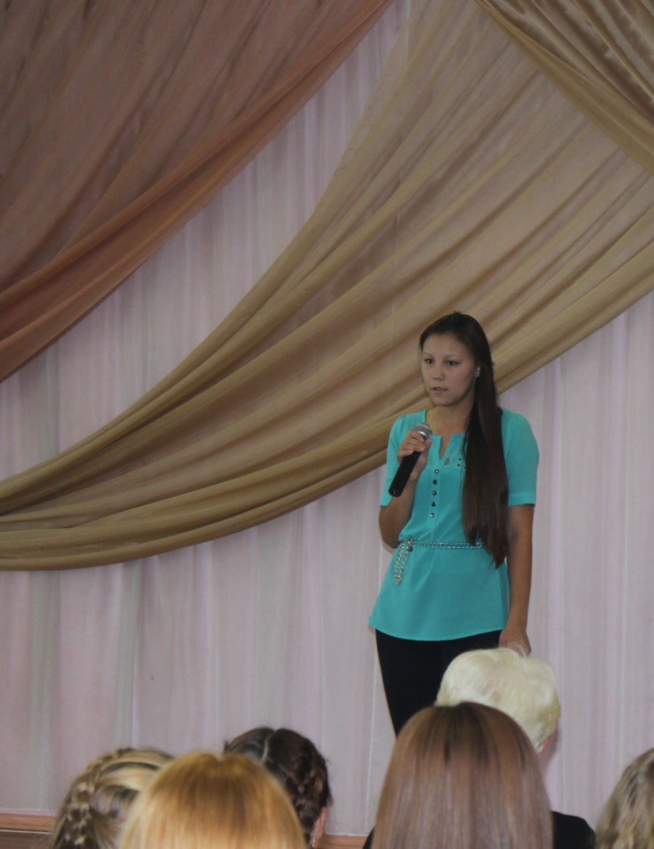
ЭФФЕКТИВНОСТЬ ДЕЯТЕЛЬНОСТИ «МОСТ»

Slide 14
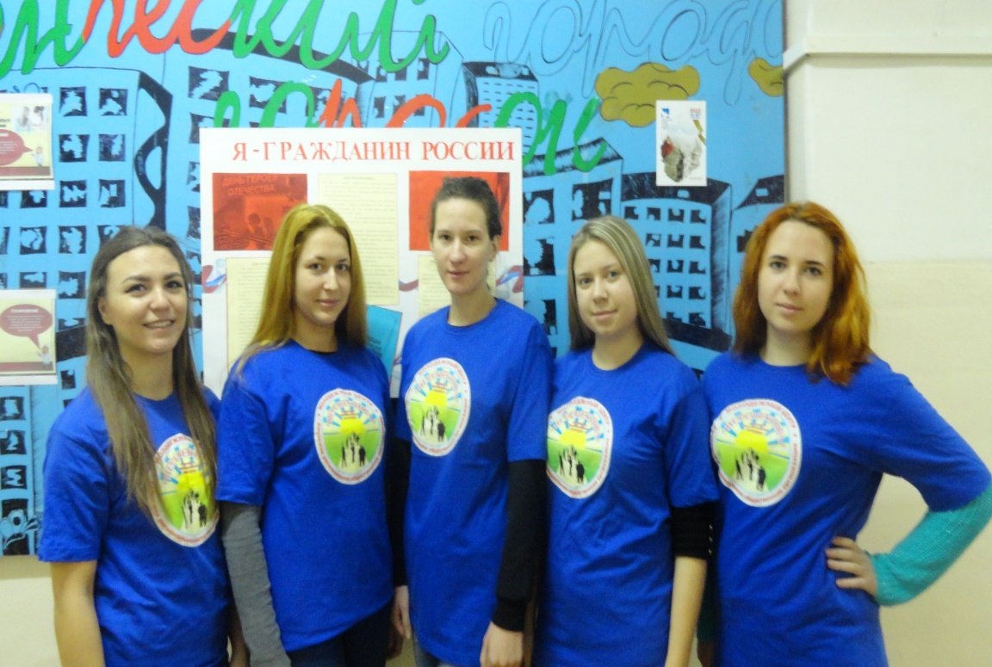
ЭФФЕКТИВНОСТЬ ДЕЯТЕЛЬНОСТИ «МОСТ»

Slide 15
ЭФФЕКТИВНОСТЬ ДЕЯТЕЛЬНОСТИ «МОСТ»

Slide 16
ЭФФЕКТИВНОСТЬ ДЕЯТЕЛЬНОСТИ «МОСТ»

Slide 17
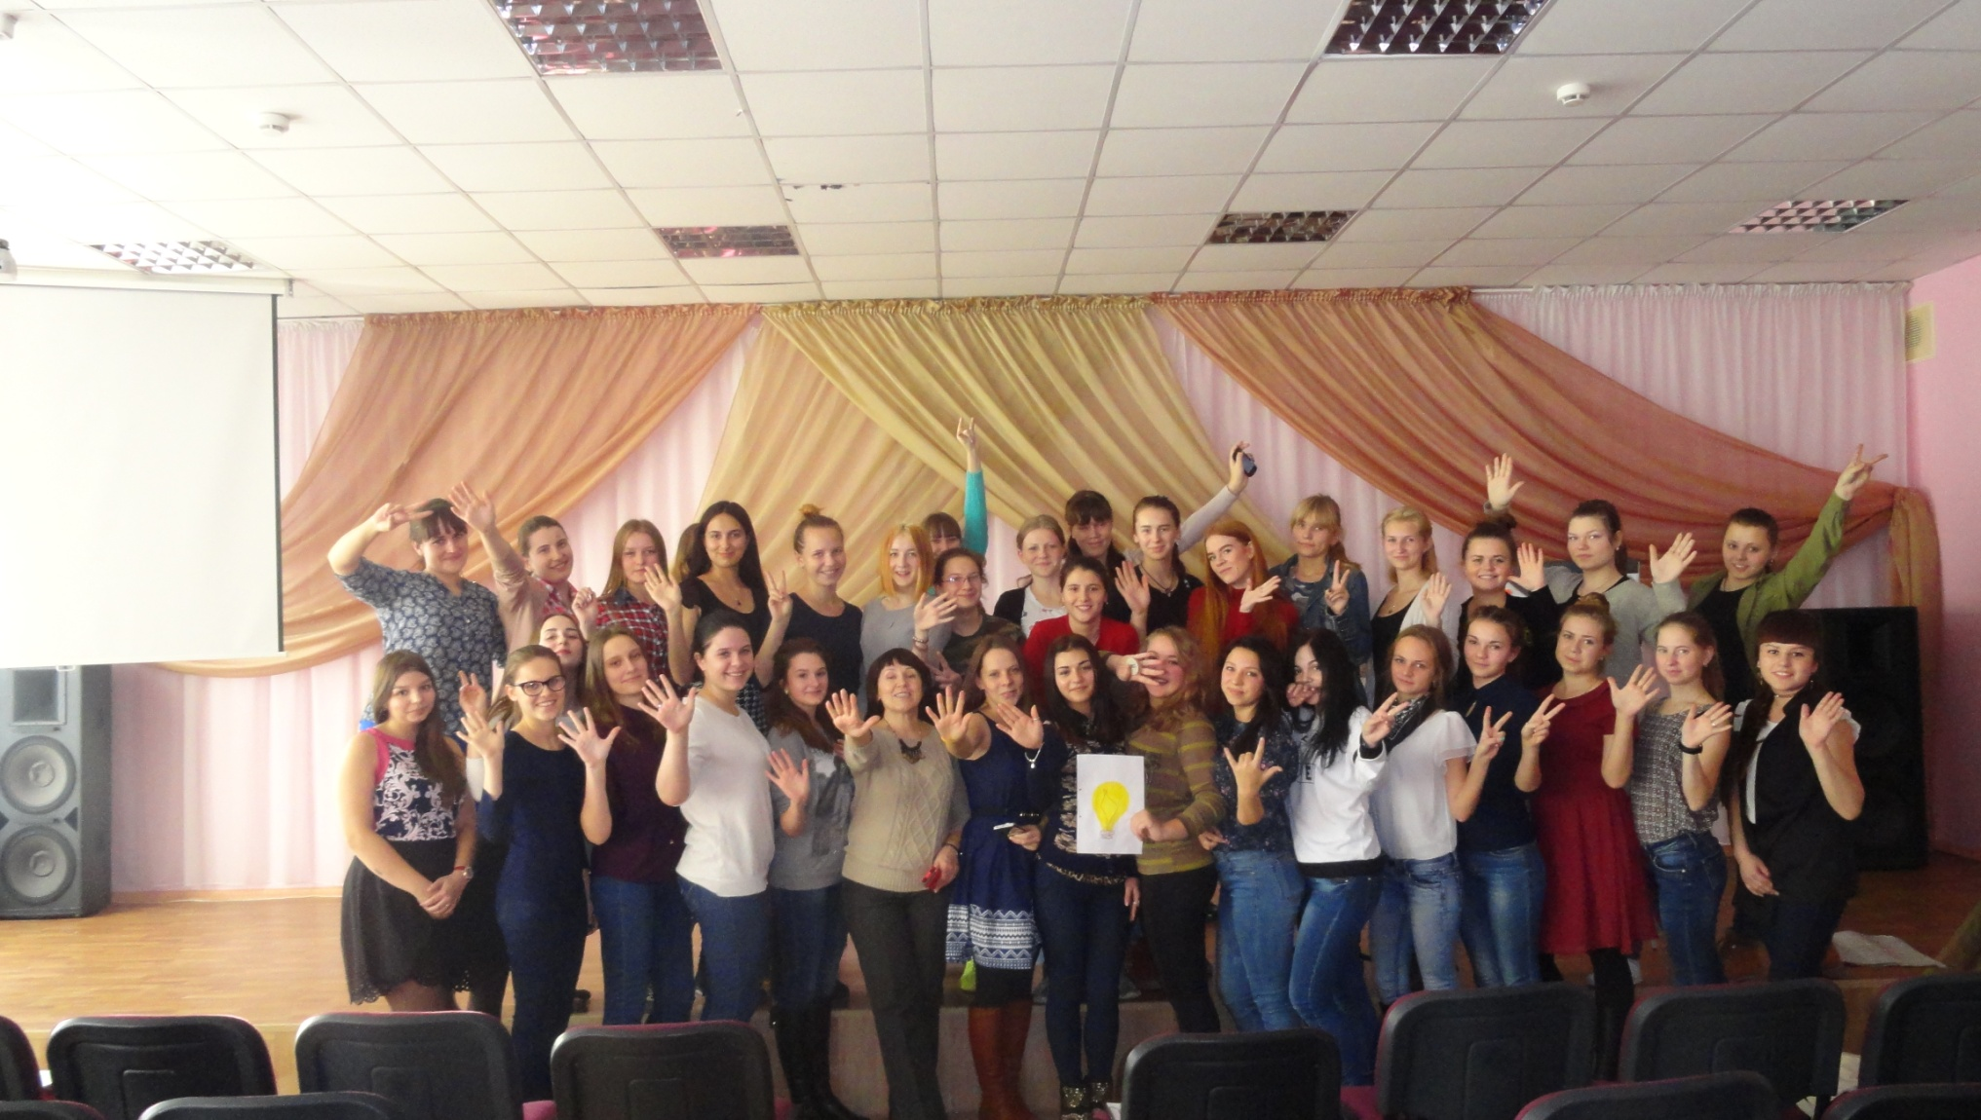
МОСТ
«Карусель национальных игр»
Уроки истории России – путь к толерантности»
Фотоконкурс «Сила России – в единстве народов»
Студенческая конференция «Единство России»
День национальной поэзии
Пушкинский праздник
Осенний бал
По страницам национального календаря

Slide 18
МОСТ

